Slide 1
Mapa Drzew Łodzi jako usługa społeczna Od wolontariatu w inwentaryzacji do unikalnego zbioru danych na temat drzew
Szymon Iwanowski, SSZ
Forum Danych Miejskich, IRMiR, 13.06.2023

Slide 2
Plan prezentacji
Mapa Drzew Łodzi – usługa społeczna
Jak powstają dane w Mapie Drzew Łodzi?
Jak opracowujemy dane na temat drzew?
Co wynika z Mapy Drzew Łodzi?

Slide 3
MDŁ – od wolontariatu do unikalnych danych
Mapa Drzew Łodzi:
tworzona partycypacyjnie (oddolnie, wolontariacko) -> unikalny zbiór danych udostępniany mieszkankom i mieszkańcom (pierwszy od czasów II WŚ)
zbiera dane (aktualnie) na temat ponad 32.000 drzew (od kwietnia 2023)
zespół tworzą: specjalistka ds.. dendrologii, specjaliści geoinformatycy, graficzka, koordynator / fundraiser + najaktywniejsze osoby inwentaryzujące

Slide 4
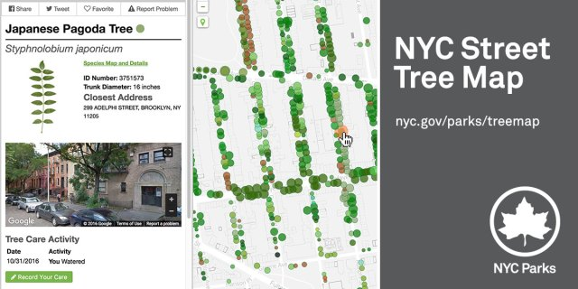
Inspiracja – NYC Street Tree Map https://tree-map.nycgovparks.org/
Mapa Drzew Przyulicznych Nowego Jorku: New York City Street Tree Map
PARTYCYPACYJNA: tworzona przez 2.000+ wolontariuszy
Prosta, funkcjonalna i atrakcyjna
Zinwentaryzowano już ponad 860 tysięcy drzew przy ulicach Nowego Jorku
Pozwala odnotowywać na bieżąco prace i stan zdrowotny każdego drzewa
Wycenia usługi ekosystemów świadczone przez drzewa

Slide 5
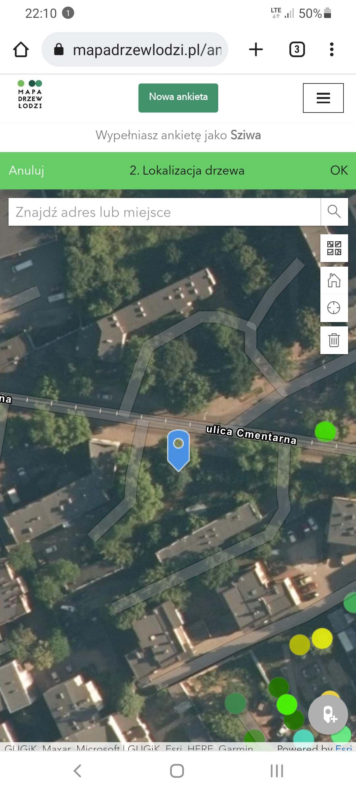
Jak powstają dane w MDŁ?
W ankiecie inwentaryzacyjnej zbieramy informacje na temat: gatunku, wymiarów, lokalizacji, stanu drzewa (opcjonalnie – historii drzewa),
Ankieta z linku na stronie mapadrzewlodzi.pl. uruchamiana jest w smartfonie z dostępem do Internetu (anonimowo lub po zarejestrowaniu),
Każde z drzew posiada unikalny numer – ID, służący do identyfikacji i wyszukiwania na mapie,
Zebrane informacje o drzewie są prezentowane w formie indywidualnej metryczki,
Stan drzewa (dobry – średni – zły) wyliczany jest automatycznie na podstawie odpowiedzi w ankiecie,
MDŁ powstała z wykorzystaniem platformy ArcGIS Online - firmy ESRI służącej do tworzenia map w Internecie. Wykorzystaliśmy takie narzędzia jak: Arcgis Survey, Arcgis Experience Builder, Arcgis StoryMaps,

Slide 6
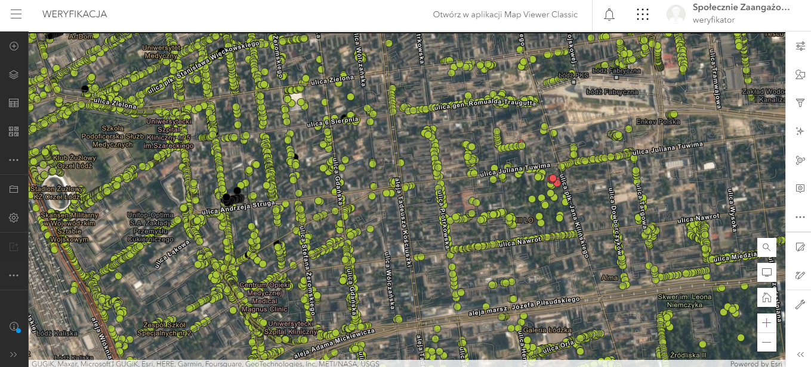
Drzewo trafia do poczekalni MDŁ

Slide 7
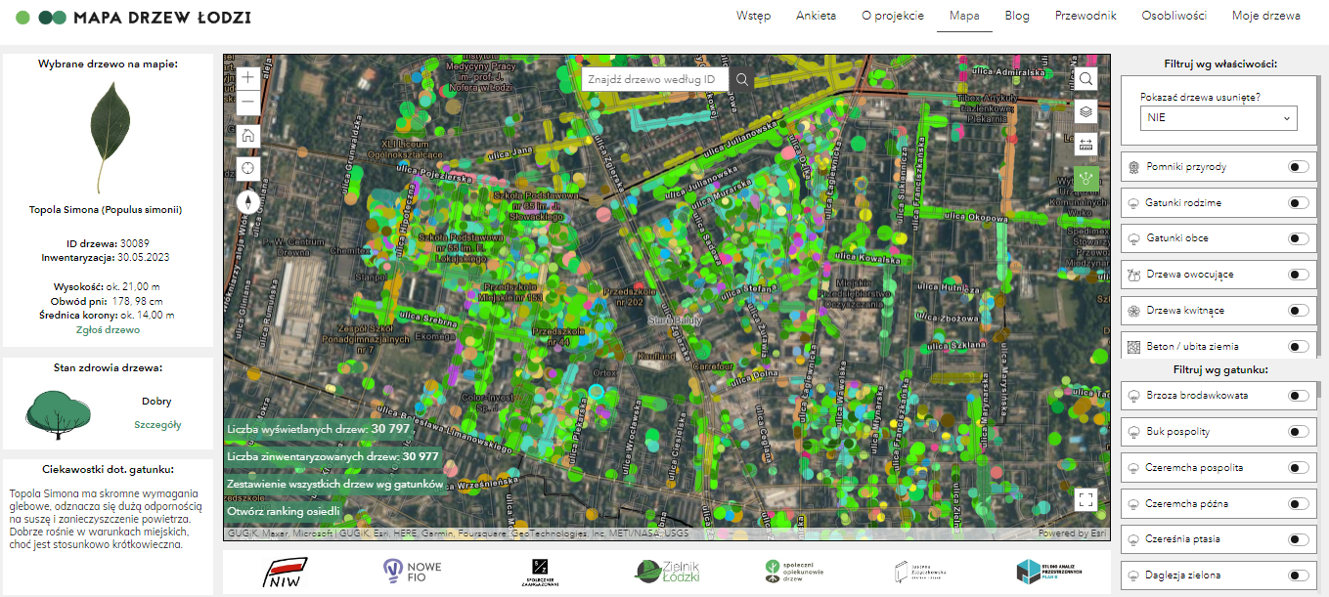
Drzewo po weryfikacji trafia na MDŁ

Slide 8
MDŁ – możliwości pracy z danymi
Dzięki oprogramowaniu GIS możliwości opracowywania danych są niemal nieograniczone, np.
wydzielanie drzew w pasach drogowych (z ogólnej puli wszystkich drzew),
agregowanie danych (z uwzględnieniem stanu drzew, gatunku, pomiarów i lokalizacji)
analizowanie drzew na poszczególnych osiedlach, ulicach, itp.
Jesteśmy otwarci na współpracę: UPP, UMŁ, URK.

Slide 9
Co wynika z Mapy Drzew Łodzi?
PREZENTACJA ZAGREGOWANYCH DANYCH, JAKIE OPRACOWALIŚMY NA PIERWSZĄ ROCZNICĘ MDŁ (13.04.2023):
Porównanie stanu drzew przyulicznych i zabetonowanych
Porównanie stanu drzew młodych, średnich i dojrzałych
Lista drzew o wymiarach pomnikowych, ale niebędących pomnikami przyrody
Ranking ulic zinwentaryzowanych w oparciu o wskaźnik Hereźniaka

Slide 10
Jakie wnioski z danych wynikają?
CO WYNIKA Z MAPY DRZEW ŁODZI?
Stan drzew ogółem, przyulicznych i zabetonowanych - grafika
Stan drzew młodych, średnich i starych - grafika
Ranking gatunków – grafika (częściowa: opis slajdu + część rankingu)
Wskaźnik Hereźniaka – grafika (częściowa: opis slajdu + część rankingu)
Największą wartością społecznej inwentaryzacji jest edukacja mieszkańców, kształcenie umiejętności rozpoznawania gatunków drzew i oceny ich stanu zdrowotnego

Slide 11
Jakie wnioski z danych wynikają?
CO WYNIKA Z MAPY DRZEW ŁODZI?
Stan drzew ogółem, przyulicznych i zabetonowanych - grafika
Stan drzew młodych, średnich i starych - grafika
Ranking gatunków – grafika (częściowa: opis slajdu + część rankingu)
Wskaźnik Hereźniaka – grafika (częściowa: opis slajdu + część rankingu)
Największą wartością społecznej inwentaryzacji jest edukacja mieszkańców, kształcenie umiejętności rozpoznawania gatunków drzew i oceny ich stanu zdrowotnego

Slide 12
Jakie wnioski z danych wynikają?
CO WYNIKA Z MAPY DRZEW ŁODZI?
Stan drzew ogółem, przyulicznych i zabetonowanych - grafika
Stan drzew młodych, średnich i starych - grafika
Ranking gatunków – grafika (częściowa: opis slajdu + część rankingu)
Wskaźnik Hereźniaka – grafika (częściowa: opis slajdu + część rankingu)
Największą wartością społecznej inwentaryzacji jest edukacja mieszkańców, kształcenie umiejętności rozpoznawania gatunków drzew i oceny ich stanu zdrowotnego

Slide 13
Co wynika z Mapy Drzew Łodzi?
Ranking zadrzewionych ulic Łodzi
Na Mapie Drzew Łodzi mamy obecnie w pełni zinwentaryzowane 134 ulice.
„Wskaźnik Hereźniaka” (prof. Janusz Hereźniak, WBiOŚ UŁ):
Idealna do życia, najbardziej przyjazna ulica miejska to taka, na której rosną rzędy drzew po obu stronach jezdni, w rozstawie nie więcej niż 7m w każdym rzędzie.
[Drzewa przydrożne w gospodarce komunalnej miasta Łodzi – problemy i propozycje ich ochrony, Łódź 2006]
Dane z dotychczasowych inwentaryzacji drzew przydrożnych Łodzi:
z roku 1971 = 32,5m,
z roku 1988 = 45m.
stan bieżący na MDŁ = 35,92m

Slide 14
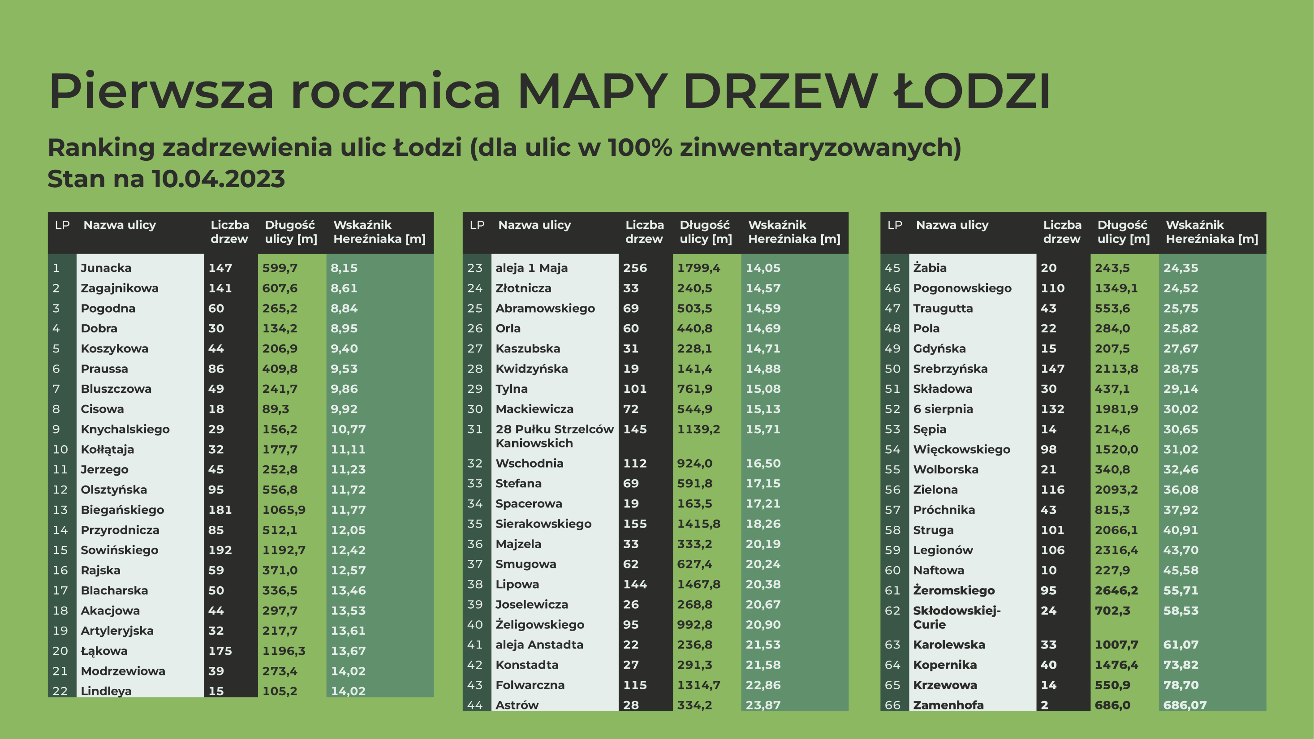
Jakie wnioski z danych wynikają?
CO WYNIKA Z MAPY DRZEW ŁODZI?
Stan drzew ogółem, przyulicznych i zabetonowanych - grafika
Stan drzew młodych, średnich i starych - grafika
Ranking gatunków – grafika (częściowa: opis slajdu + część rankingu)
Wskaźnik Hereźniaka – grafika (częściowa: opis slajdu + część rankingu)
Największą wartością społecznej inwentaryzacji jest edukacja mieszkańców, kształcenie umiejętności rozpoznawania gatunków drzew i oceny ich stanu zdrowotnego

Slide 15
Co wynika z Mapy Drzew Łodzi w krótkiej i długiej perspektywie?
możliwość wskazywania zarządcy konkretnych drzew do pilnej pielęgnacji,
możliwość wyceny usług ekosystemowych świadczonych przez drzewa w ciągu roku dla mieszkanek i mieszkańców Łodzi,
angażowanie mieszkanek i mieszkańców do działań na rzecz przyrody miejskiej Łodzi - ten efekt jest nie do osiągnięcia metodami skanningu i automatyzacji,
możliwość porównywania przyrostów drzew,
możliwość wskazywania gatunków drzew dobrze lub źle adaptujących się do warunków miejskich w Łodzi,
możliwość wskazywania priorytetowych obszarów miasta do planowanych nasadzeń.
NA BIEŻĄCO
W DŁUŻSZEJ PERSPEKTYWIE

Slide 16
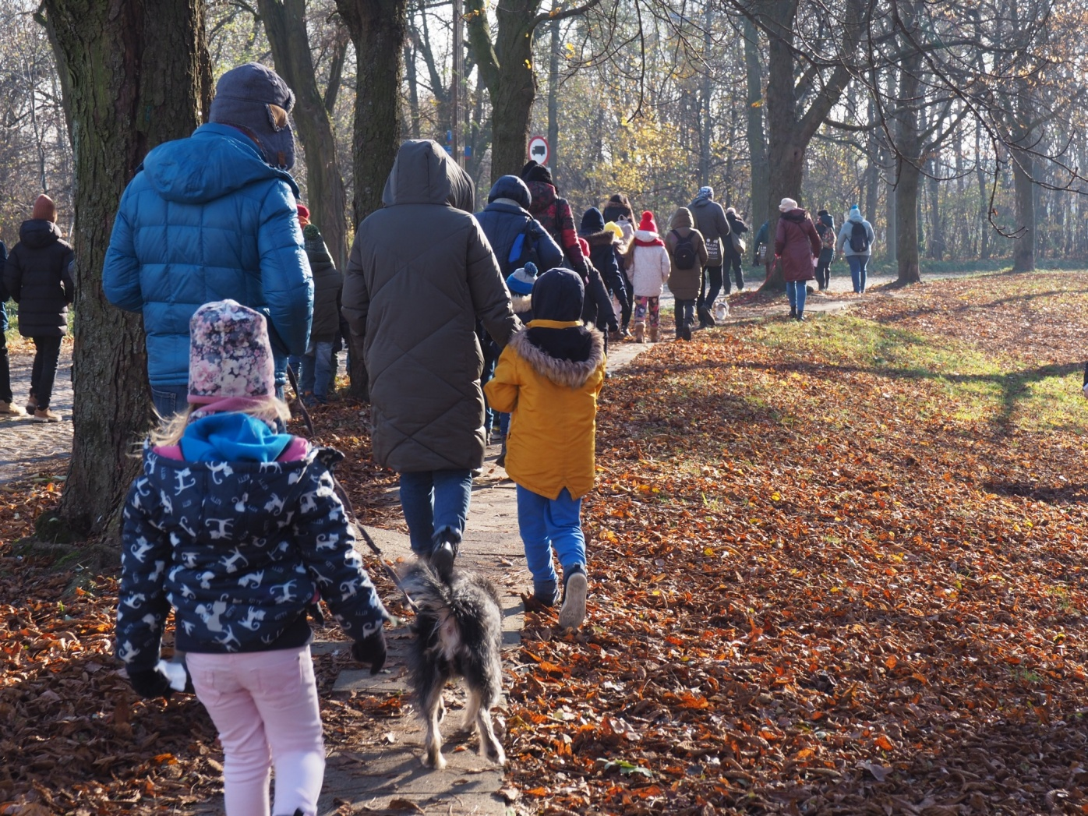
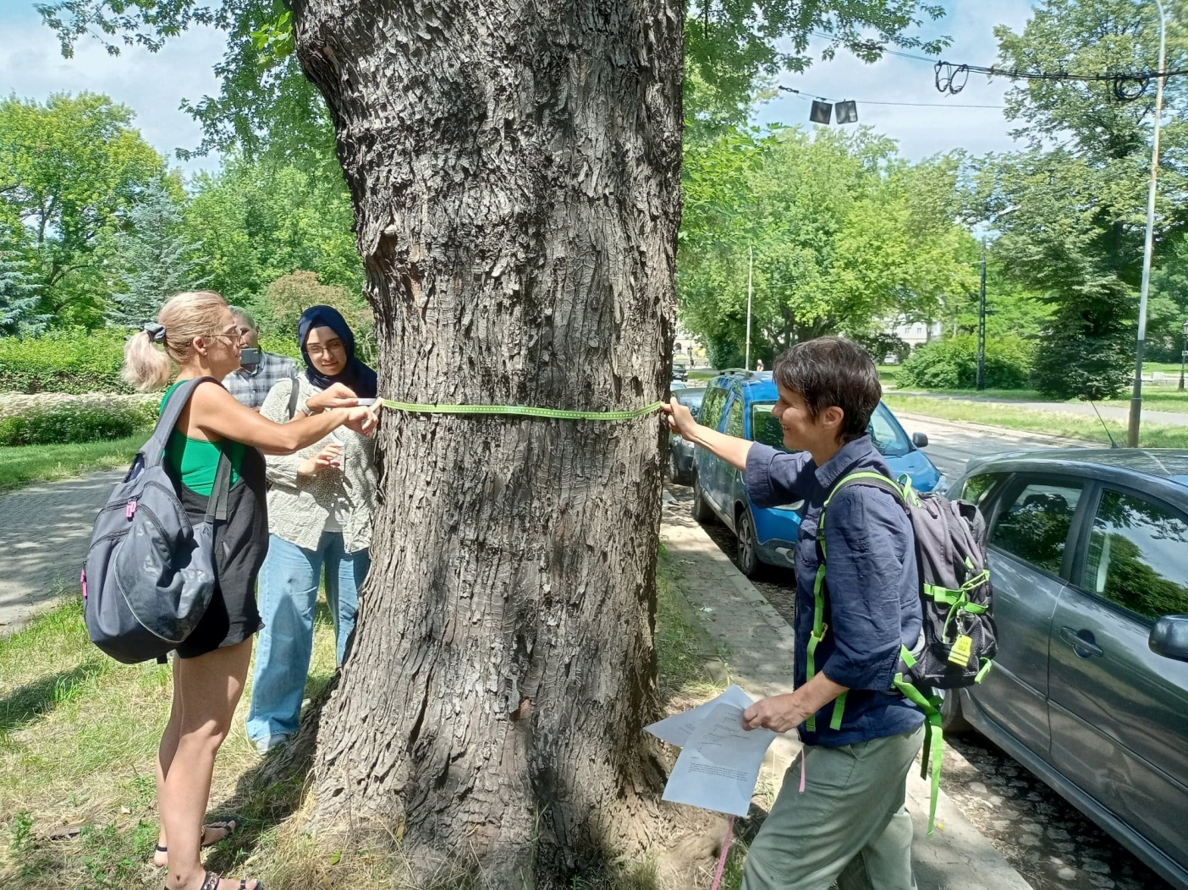
Mapa Drzew Łodzi – edukacja i rozwój
Zaangażowanie, integracja i rozwój wiedzy dendrologicznej mieszkanek i mieszkańców Łodzi to najważniejsza korzyść z funkcjonowania Mapy Drzew Łodzi.

Slide 17
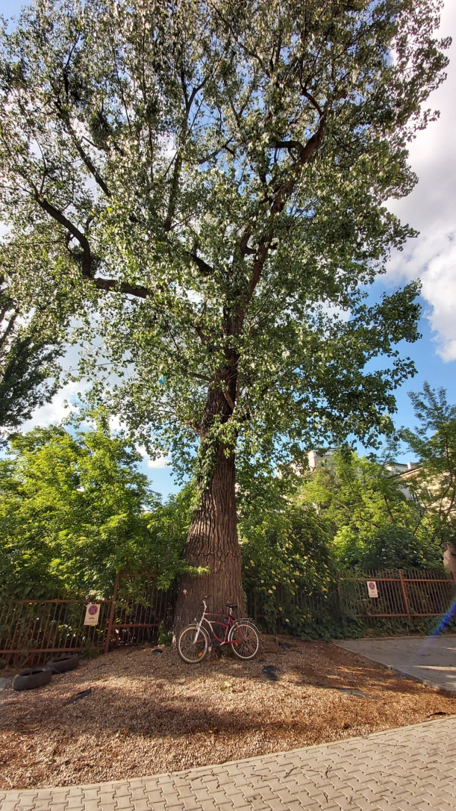
Mapa Drzew Łodzi – plan rozwoju
Dodanie modułu wyceny usług ekosystemów (już na jesieni 2023 roku)
Zmapowanie wszystkich drzew przyulicznych Łodzi, ok. 100 tys. (do końca 2025 roku)
Rozwój możliwości analizy i agregacji danych
– „panel analityczny”
Ścisła współpraca z publicznym zarządcą zieleni – „Zgłoś drzewo”, wymiana danych
Wydawanie przewodników po konkretnych ulicach, kwartałach, osiedlach z proponowanymi trasami spacerów

Slide 18
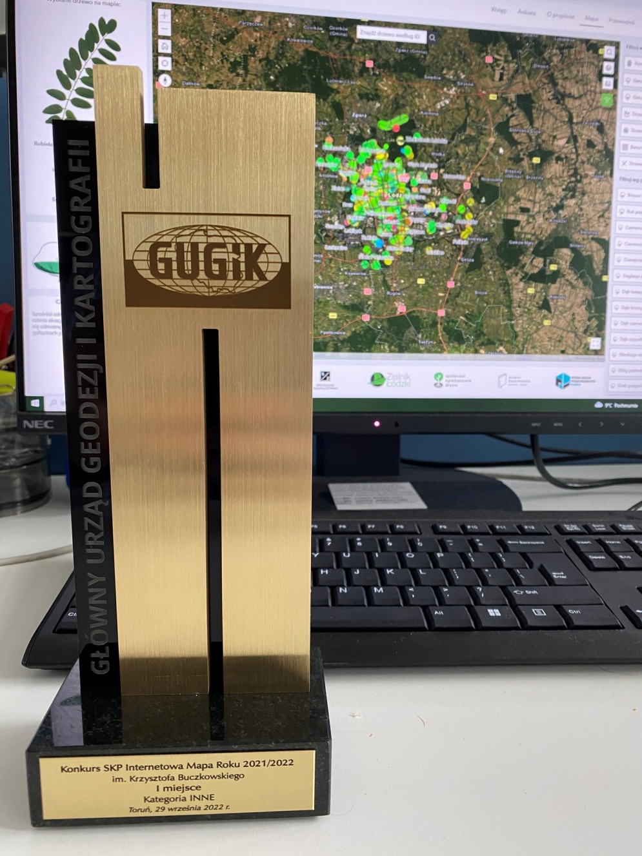
MDŁ – Internetową Mapą Roku 2021 / 2022
W październiku 2022 roku Stowarzyszenie Kartografów Polskich przyznało doroczne nagrody w konkursie na INTERNETOWĄ MAPĘ ROKU 2021 / 2022
MAPA DRZEW ŁODZI zdobyła 1 nagrodę
„za praktyczne zastosowania oraz funkcje społecznościowe”.
Nagrodę odebrali Michał Brodowicz i Maciej Marczewski ze Studia Analiz Przestrzennych PLAN B – twórcy aplikacji.

Slide 19
Dziękuję za uwagę
mapadrzewlodzi.pl
kontakt@mapadrzewlodzi.pl
biuro@spoleczniezaangazowani.pl

